Slide 1
VÄLKOMMEN TILL
INFORMATIONSMÖTE P16

Slide 2
AGENDA
Gustavsbergs IF Fotboll/ P16 – Vilka är vi?
Struktur & Mål med året
Vad förväntas av Förälder & Spelare
Ledaruppställning
Träningar/Träningstanke
St. Erikscupen
Kommunikation - Laget.se PRIO 1 /Whatsapp?
Kläder
Övrigt
Lagkassa – Aktivteter – Sponsring
Frågor?

Slide 3
Gustavsbergs IF Fotboll/ P16 – Vilka är vi?
Vi är:
62! ”aktiva” spelare från 8+ Olika skolor i närområdet
Alltid bra lagkompisar som behandlar varandra och motståndare med respekt.
Vi stöttar och hjälper varandra.
Vi har kul och gör vårt bästa i alla lägen
Föreningens värdeord (våra 3 BEN)
• Bredd (- utveckling)
Du ska känna att du har kul, att du får utvecklas som individ och som fotbollsspelare utifrån din egen nivå. Oavsett vilken livssituation du har.
• Engagemang (- glädje)
Du ska känna glädje genom att delta i vår gemenskap.
• Närhet (- kamratskap)
Fotbollen ska finnas nära hemmet, skolan och kompisarna. I denna kamratskap möter du andra genom respekt och accepterar andras olikheter liksom andra möter dig.

Slide 4
Ledarroller P16
Lagledning
Hjälptränare
Stationsansvar under träning
Hjälper att hålla ordning, utmana och stötta barnen
Leder/coachar matcher
Kassör
Ansvarar för lagkassan
Samordnar insamlingsaktiviteter
Ordnar bet.alternativ/QR kod vid försäljningar
Tränare
Ansvarar för träningsstruktur
Leder/håller ihop träningar
Leder/coachar matcher
Lagledare
Administrerar Laget.se
Skickar ut kallelser till aktiviteter
Synkar anmälan för cuper/aktiviteter tillsammans med tränare
Materialare
Ansvar för material (Bollar, koner, Västar mm.
Ansvarar för inventering av material & beställning
Delas inom tränare/Lagledning

Slide 5
LEDARUPPSTÄLLNING 2024
Tränare/hjälptränare: Joahn Eriksson, Johan Granath, Alexandra Stenberg, Casper Sandegren, Dubravko Markic, Andreas Jungbeck, Pontus Holmberg, Julia Ekedal, David Berglund, Karl Berg, Mikael Wolmar, Noe Ndue Doda, Johan Adolfsson, söker fler
Lagledare Mikaela Ragndal, Jennie Alders, gärna 1 till
Kassör Caroline Karlsson / Emelie Bergsten
Materialare Vi delar ansvar med material och ser till att all utrustning finns på träningen.
Sidlinjevärd/Pausledare?
Planbokning?
Övriga funktioner/Fikansvarig etc.

Slide 6
Rutiner & Struktur - Spelare & Föräldrar
Alla förväntas läsa Rutiner & Riktlinjer
Syfte
Vi vill skapa en bra och välkomnande miljö för killarna
Ge förutsättningar att trivas med fotboll och att det ska vara roligt att komma till träning och match
Skapa en tydlighet för hur vi beter oss mot varandra, på träning och match

Slide 7
TRÄNINGAR / TRÄNINGSTANKE
Årets utomhusträningar startar som bekant 7/4 efter en del väderbakslag ☺
Träningstider
Onsdagar från den 17/4. Håll utkik i kallelsen då träningstiden kan variera något mellan start 16.30 eller 16.45.
Söndagar kl 10:30 på Munkmora BP.
Vi försöker i möjligaste mån hålla träningar även på röda helgdagar. Inget satt datum för sommaruppehåll.
Kallelse skickas ut 6 dagar innan varje träning med påminnelse 3 dagar innan. Svara på kallelsen i god tid!
Samtliga träningstillfällen fram till och med maj finns upplagda i kalendern på P16 sidan
Lämplig utrustning: Kläder efter väder. Träningströja, shorts, fotbollsstrumpor. Obligatoriskt med fotbollskor och benskydd. Medtag vattenflaska.
Kom i tid – gärna 15 minuter före utsatt tid.

Slide 8
TRÄNINGAR / TRÄNINGSTANKE
Fokus för året är att skapa en god träningsrutin för killarna.
Stationsupplägg som går att variera beroende på hur många aktiva spelare vid träningspass.
Olika ”träningsteman” för året, exempelvis dribbla, skott, spelbarhet/uppspel med fast schema för att skapa igenkänning i övningar.
Hjälpmedel för oss tränare i form av app från ”Svenska Fotbollsakademin”
Två träningstillfällen tillsammans med tränare från Svenska Fotbollsakademin

Slide 9
ST. ERIKSCUPEN 2024
Gustavsbergs P16 har 4 anmälda lag.
GIF Svart/Vit/Röd i Grupp 1 och Gul i grupp 2.
Ingen skillnad på motståndarnivå i grupp 1 eller 2.
Spelform är 5v5 med målvakt.
9 spelare kallas till respektive tillfälle för att barnen ska få spela så mycket som möjligt.
Alla kommer inte spela alla matcher utan vi kommer behöver rotera.
Ledare för statistik på antal matcher per aktiv, för att alla ska erbjudas samma antal chanser.
Varje lag tilldelas 12-13 matcher under säsongen som sträcker sig mellan 19 april – 9 juni och från 24 augusti – 29 september.

Slide 10
LAGINDELNING

Slide 11
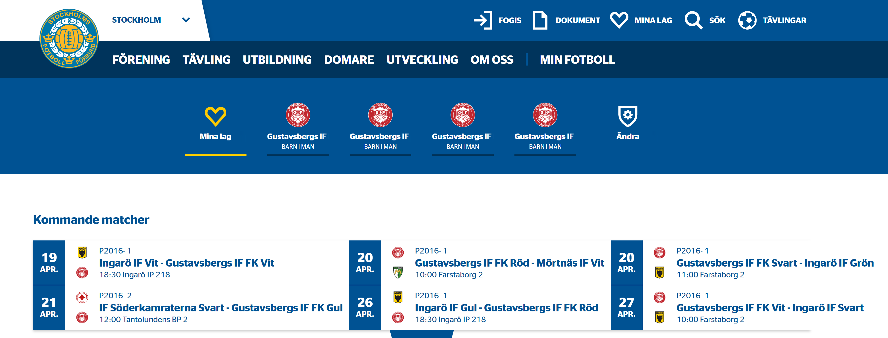
Spelschema
https://www.stff.se/rs/landningssida-mina-lag/
Spara “Mina lag”

Slide 12
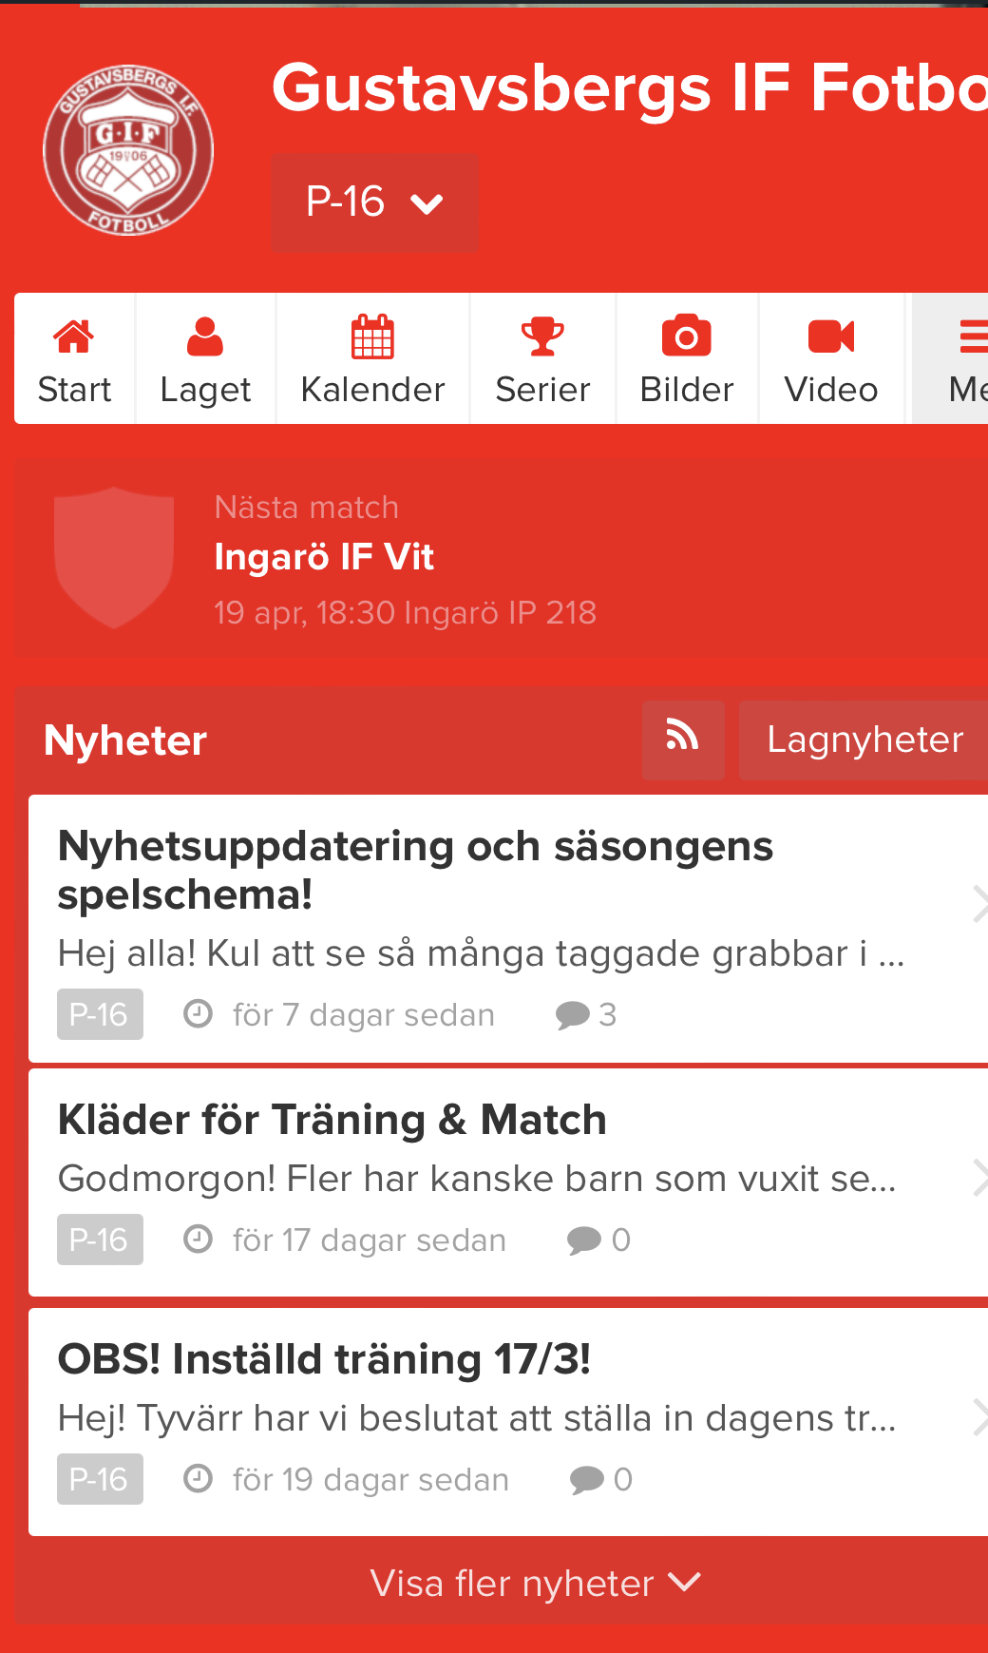
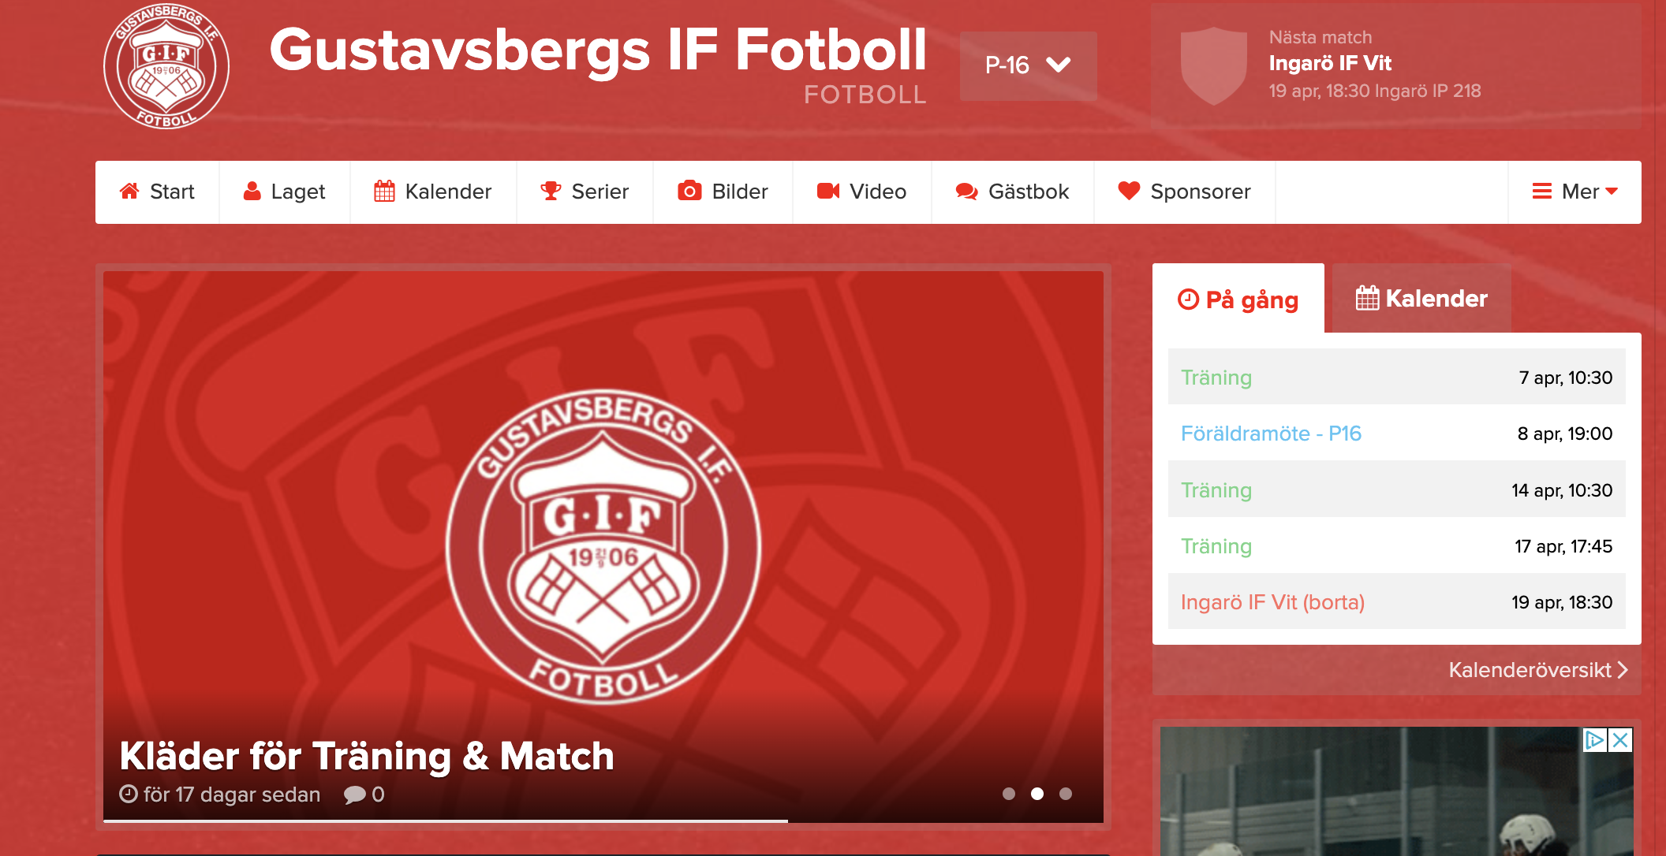
KOMMUNIKATION
Hemsidan den främsta kommunikationskanalen för P16
Kolla hemsidan/appen laget.se med jämna mellanrum för kalender och aktuell information.
Se även till att du får relevant information/kallelser som notifikation. Går enkelt att ställa in på inställningar. Viktiga nyheter skickas även ut som epost.
Vi ser gärna att ni har uppdaterad kontaktinformation, mail och telefonnummer.
Saknas inloggningsuppgifter kan nya fås via hemsidan https://www.gustavsbergsfotboll.se
Inloggningsuppgifterna används även för inloggning via appen.

Slide 13
KOMMUNIKATION INSPO
I flertelet lag har det skapts ytterligare WhatsApp grupper för vårdnadshavare. Detta är för snabb kommunikation och återkoppling. Kan detta vara av intresse?
Andra förslag ?

Slide 14
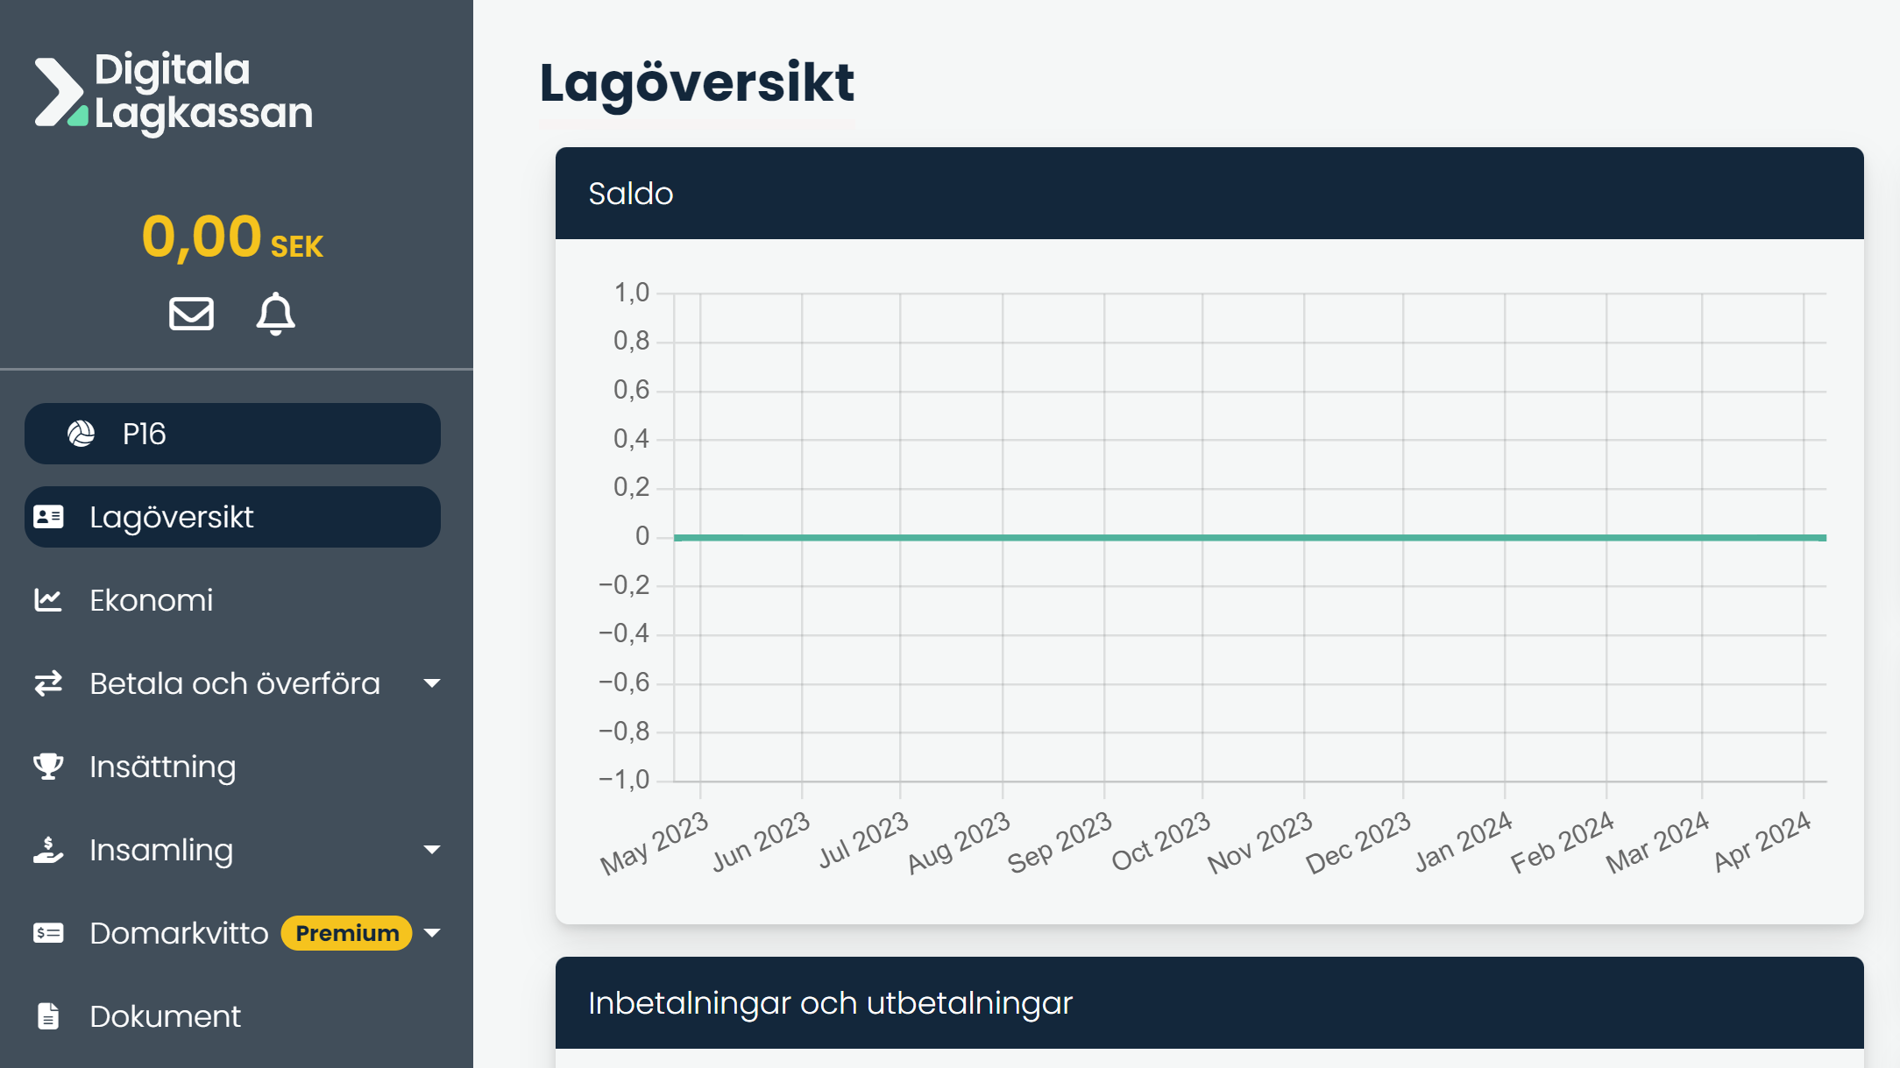
Lagkassa
GIF Fotboll använder - Digitala Lagkassan
Kaffe&Kaka försäljning – Varje träning och gärna vid varje hemmamatch för att få in medel till klubbkassan
Sponsring till laget. - se Separat
Försäljningsinitiativ

Slide 15
Kläder
Matcher spelas i röda Shorts och Strumpor Matchtröjor lånas under säsongen av föreningen.
Alla Spelare köper sina era egna träningskläder. Inget erhålls ifrån föreningen utöver det Start-kit man fick när/om man började i Fotbollsleken. Detta gäller Shorts, Strumpor, T-shirt och överdragskläder.
Intersport - Mölnvik - Ny samarbetspartner till Gustavsbergs IF Fotboll. Kläder kan köpas via Web eller i Butik, samt givetvis testats :) https://team.intersport.se/gustavsbergs-if-fotboll

Slide 16
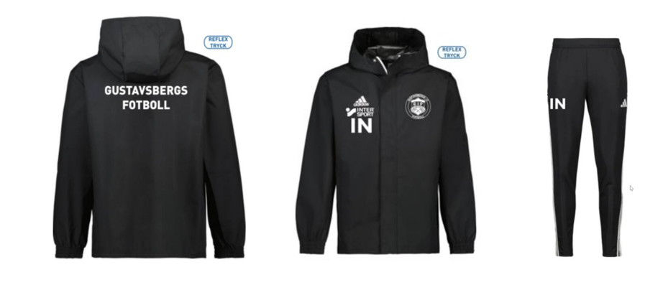
Sponsra GIF P16
Vi hoppas kunna erbjuda billigare lagkläder genom att dra in sponsorer
Tillskott till lagkassan för framtida Cuper/läger
Sponsorpaketsförslag
Paket nr 1:
Liten logga på jacka/tröja 5 000 kr
Paket nr 2:
Stor logga på jacka/tröja 10 000 kr

Slide 17
ÖVRIGT
Medlemsavgift för att framförallt vara försäkrad.
Lagstärkande aktiviteter, titta på fotbollsmatch tillsammans etc.

Slide 18
FRÅGOR?
Gustavsbergs IF Fotboll P16
HEMSIDA: https://www.laget.se/GustavsbergsIFP16
KANSLI:info@gustavsbergsfotboll.se
INSTAGRAM: @gif.fk.officiell
FACEBOOK: @Gustavsbergs IF Fotboll
www.gustavsbergsfotboll.se

